Slide 1
ESPGHAN
ИНИЦИАТИВА ЗА КАЧЕСТВО НА ГРИЖА
АНТРОПОМЕТРИЯ
16 08 2022
Notes:
Създайте комисии за решаване на проблеми

Slide 2
Съдържание
Антропометрия при педиатрични пациенти: Правилна техника на измерване и често срещани грешки
Как да измерим дължината в легнало положение при деца на възраст <2 години
Как да се измерим височината в изправено положение при деца над 2 години
Как да измерим обиколката на главата
Как да измерим теглото на деца под 2 години
Как да измерим теглото на деца над 2 години
Как да измерим теглото на несъдействащи деца
Други полезни и практични инструменти, връзки и информация

Slide 3
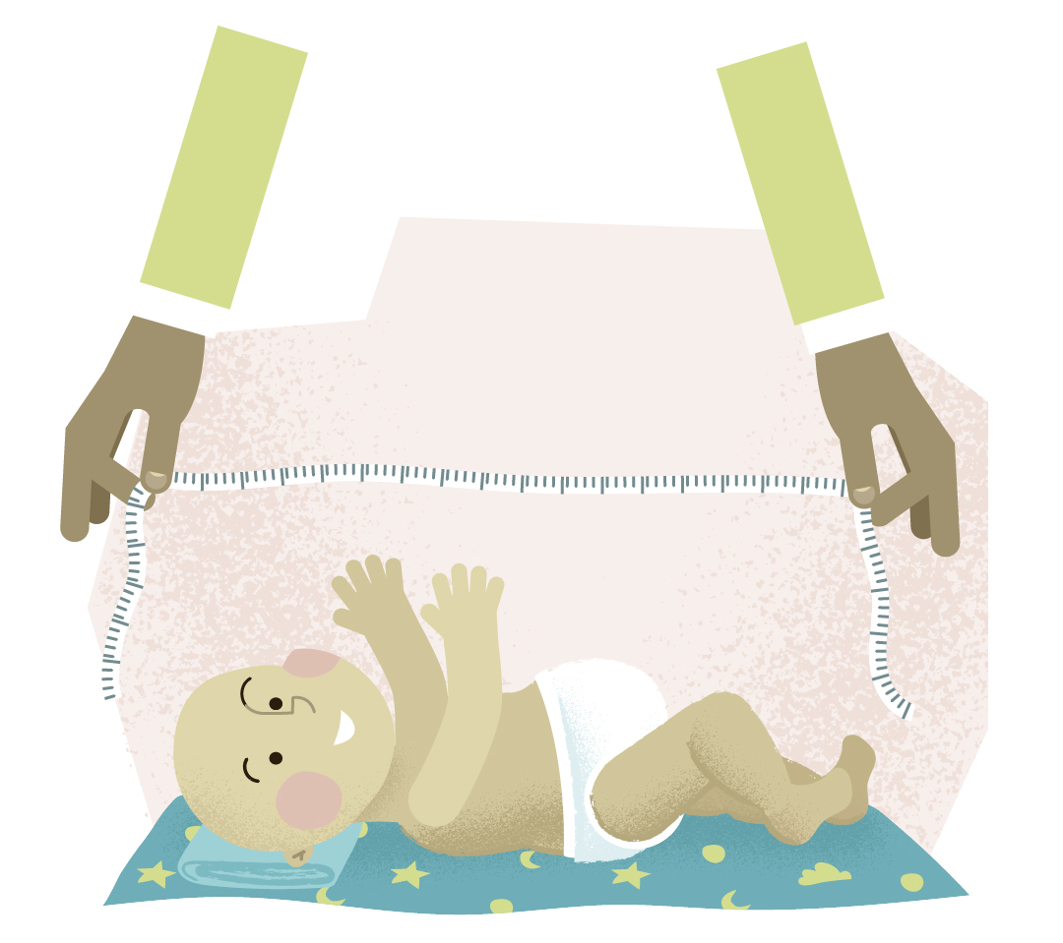
Дължина в легнало положение (<2 години)
ЧЕСТО СРЕЩАНИ ГРЕШКИ
Измерване на дете без помощта на втори човек
Детето е неспокойно и свободно се движи
Детето се измерва чрез издърпване само на един крак
Използва се измервателна лента
И двата крака не са изпънати/изправени
Повърхността под гърба на детето не е равна
Детето е обърнато настрани
Пелената не е свалена
Долната дъска на измервателното оборудване (напр. инфантометър , измервателна дъска) не е плоска и успоредна на стъпалата на краката на детето
©

Slide 4
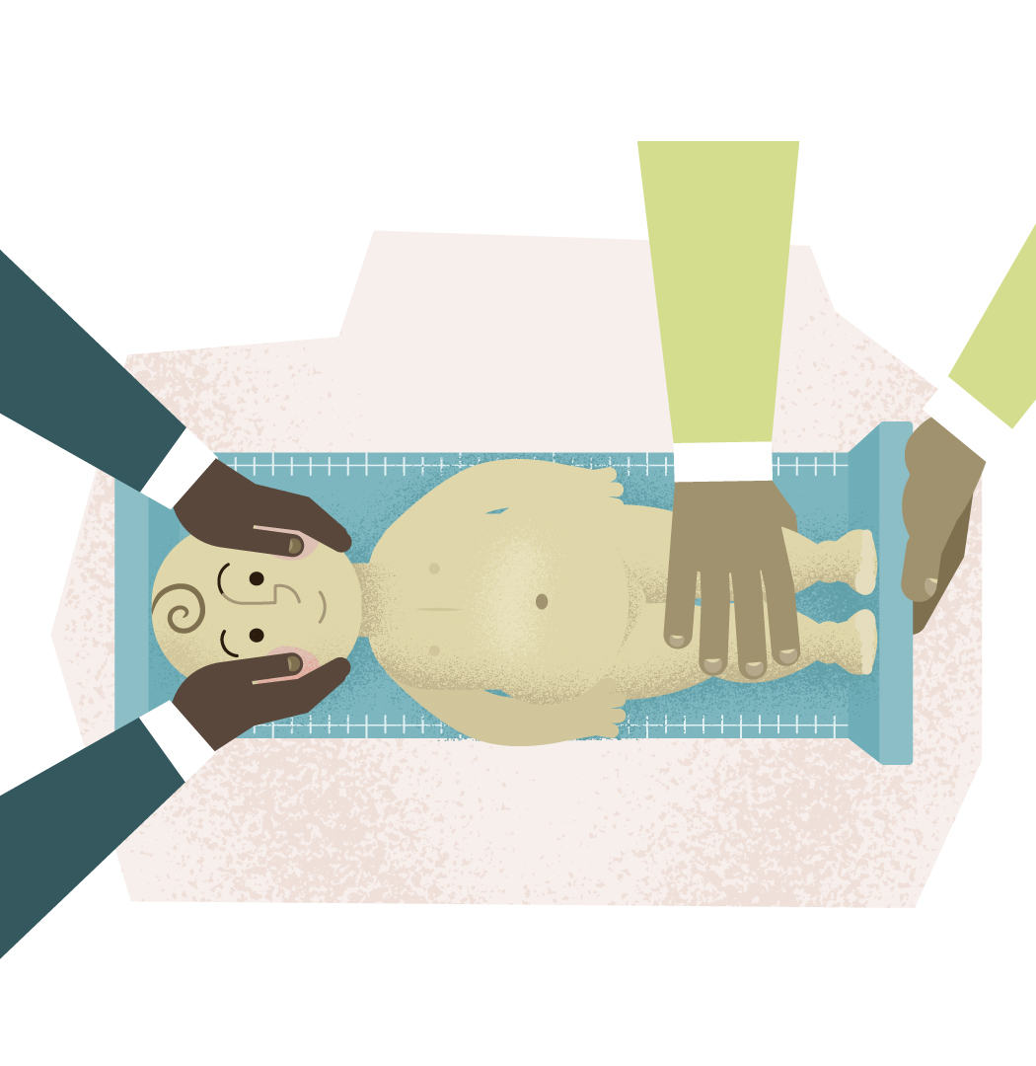

Дължина в легнало положение (<2 години)
ПРАВИЛНА ПРОЦЕДУРА
Използвайте добре поддържано и редовно калибрирано (веднъж годишно или при необходимост) оборудване
Свалете дрехите, включително пелената, поставете бебето легнало по гръб
Необходими са двама души – единият да държи главата стабилно, а другият да държи краката изправени надолу
Първият човек
Държи главата срещу фиксираната табла на инфантометъра , като детето е обърнато право нагоре
Вторият човек
Изправя торса и краката и ги държи надолу и здраво
Позиционира краката със стъпалата успоредни на дъската за крака
Придвижва дъската в контакт със стъпалата на двата крака, държани здраво на място. В идеалния случай двата крака трябва да са прави с глезените под прав ъгъл и пръстите на краката да сочат нагоре
Записва дължината до най-близкия милиметър
Източник:
Как да измерим дължина

Slide 5
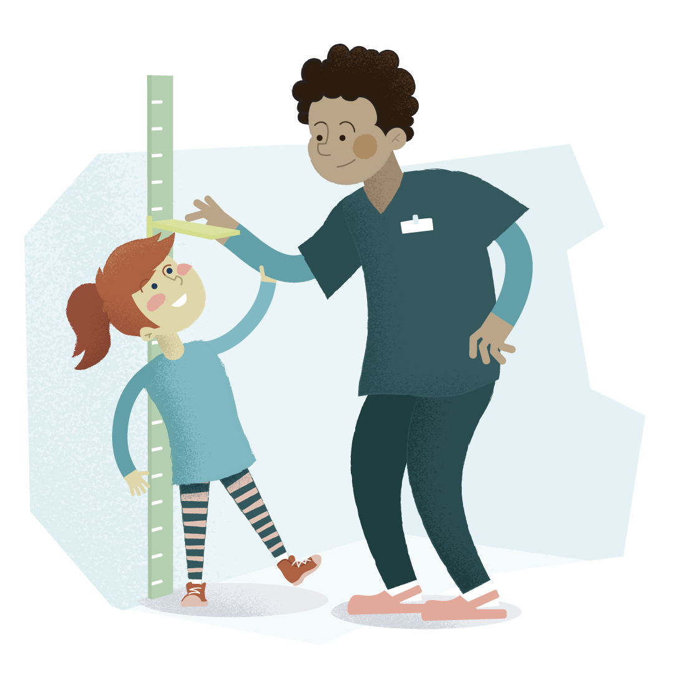
Височина в изправено положение (>2 години)
ЧЕСТО СРЕЩАНИ ГРЕШКИ
Детето е с обувки
Детето стои на пръсти
Петите и краката са раздалечени
Коленете не са напълно изпънати
Детето е напълно облечено
Детето се подпира на мебели или на обгрижващ човек, който прави измерването
Крачетата на детето са поставени едно зад друго
Детето не стои право
Главата на детето не е във Франкфортската равнина
Главата на детето е повдигната нагоре или надолу

Slide 6
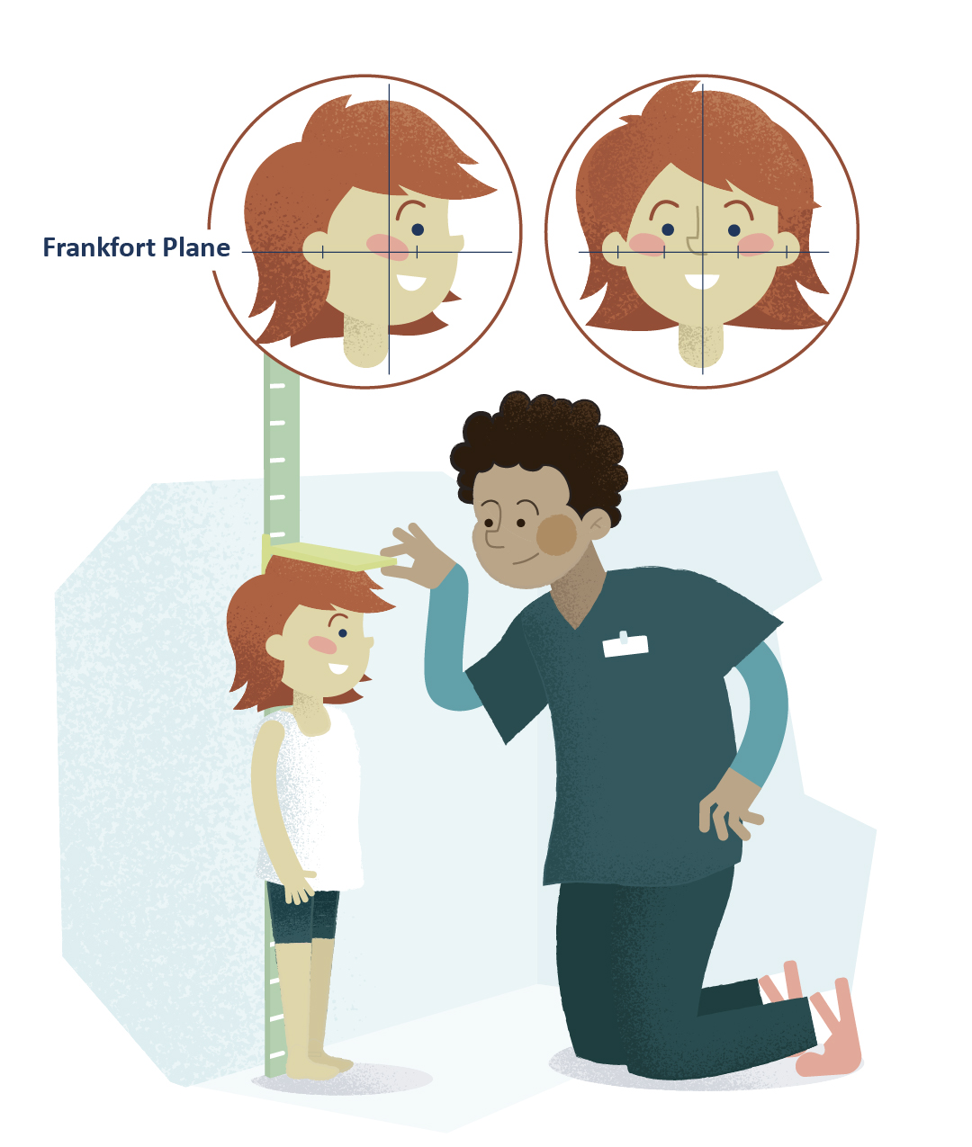

Височина в изправено положение
(деца над 2 години, които могат да стоят прави)
ПРАВИЛНА ПРОЦЕДУРА
Използвайте добре поддържано и редовно калибрирано (веднъж годишно или при необходимост) оборудване
Свалете тежките дрехи (напр. якета, джъмпери), обувките, дебелите чорапи и всякакви аксесоари за коса или шапки
Детето трябва да стои изправено, със събрани крака, петите, седалището и лопатките да докосват вертикалната дъска на оборудването или стената
Уверете се, че ръцете са отпуснати, краката изправени, стъпалата плоски и едно до друго
Поставете главата хоризонтално в позиция на Франкфортската равнина
Уверете се, че дъската за измерване лежи плътно върху главата на детето
Запишете височината в сантиметри и закръглете до най-близкия милиметър
Източник:
Как да измерим височината

Slide 7
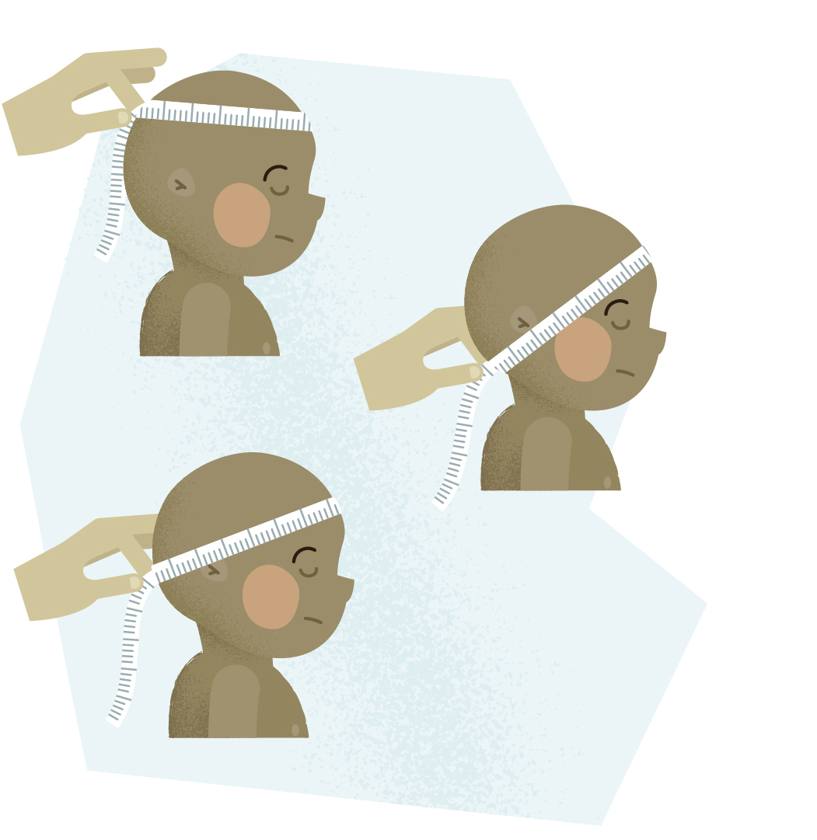
Обиколка на главата
ЧЕСТО СРЕЩАНИ ГРЕШКИ
Измервателната лента е твърде високо над веждите, ушите или и двете
Използване на негъвкава или разтеглива измервателна лента
Лентата е твърде ниска/твърде висока в задната част на главата
Лентата минава през ушите

Slide 8
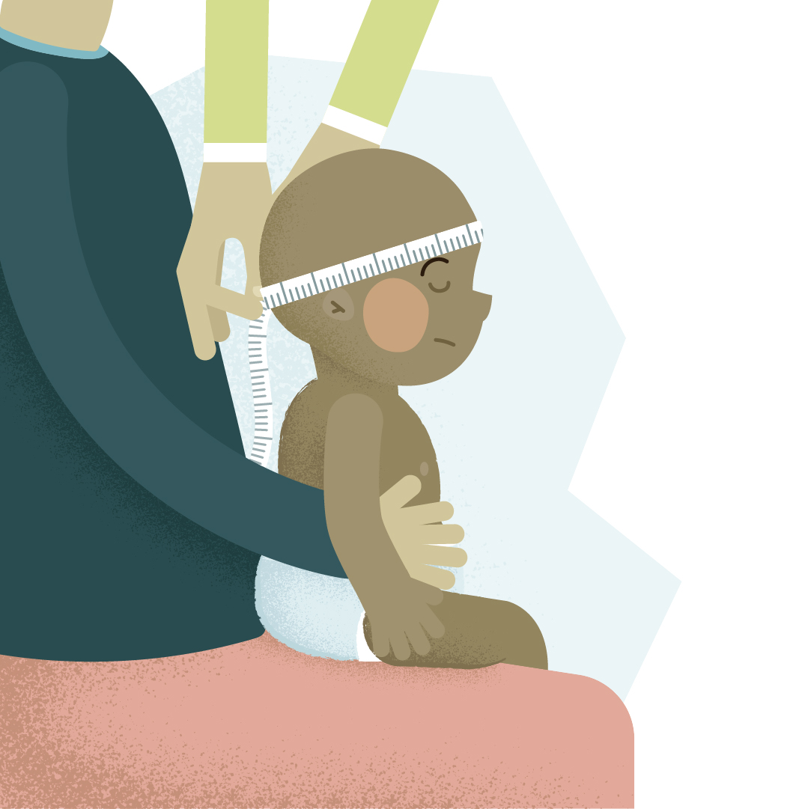

Обиколка на главата
ПРАВИЛНА ПРОЦЕДУРА
Вземете гъвкава, неразтеглива лента, за да измерите обиколката на главата
Отстранете фиби и ленти за глава или други аксесоари от главата
Поставете бебето в скута на обгрижващия
Дръжте бебето неподвижно по време на процеса на измерване
Прекарайте лентата около главата и я закрепете над веждите
Проверете дали лентата минава точно над ушите и над костната издатина на тила
Дръпнете силно, за да притиснете косата и кожата, но не до степен да причинявате дискомфорт на детето
Закръглете показанията до най-близкия милиметър
Повторете измерването и ако разликата е > 0,5 см, трябва да се направи трето измерване. Изчислете средното от трите
Източник:
Как да измерим обиколката на главата

Slide 9
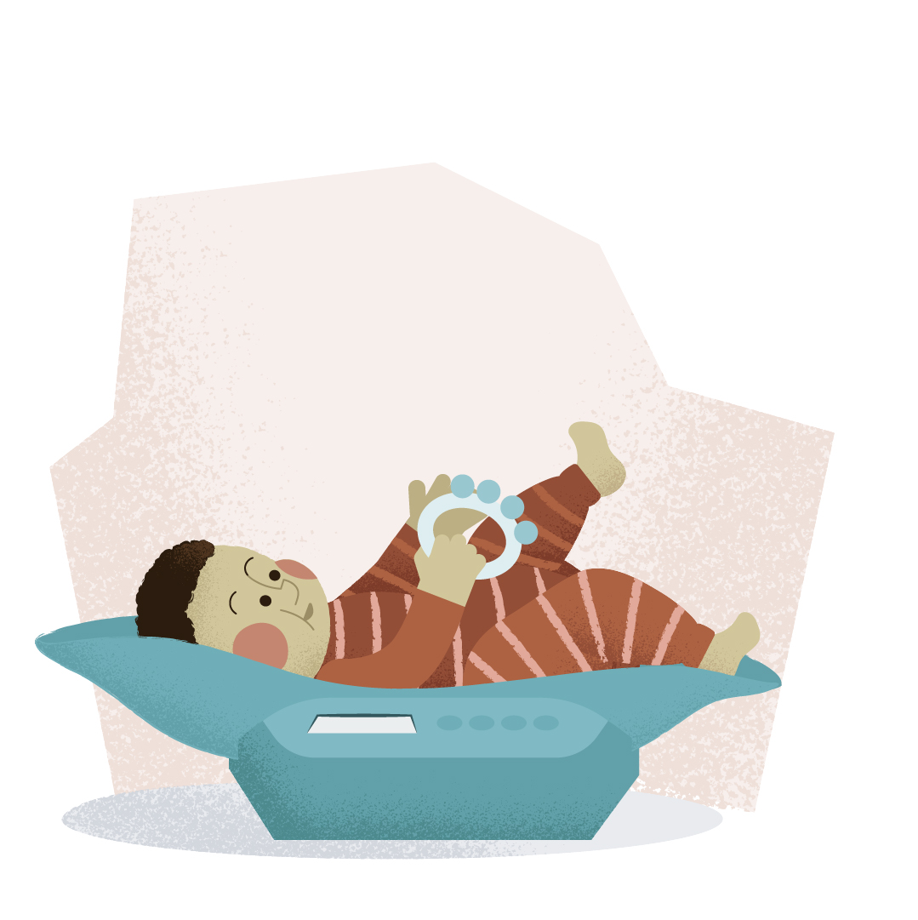
Тегло на бебе (<2 години)
ЧЕСТО СРЕЩАНИ ГРЕШКИ
Дете измерено облечено
Дете, измерено с пелени
Теглото на детето се измерва чрез поддържане на детето
Теглото на детето се измерва с играчки в ръце
Краката или ръцете на детето докосват маса (на която е поставен кантарът) или стена
Везната е поставена върху мека повърхност (напр. матрак на легло)

Slide 10
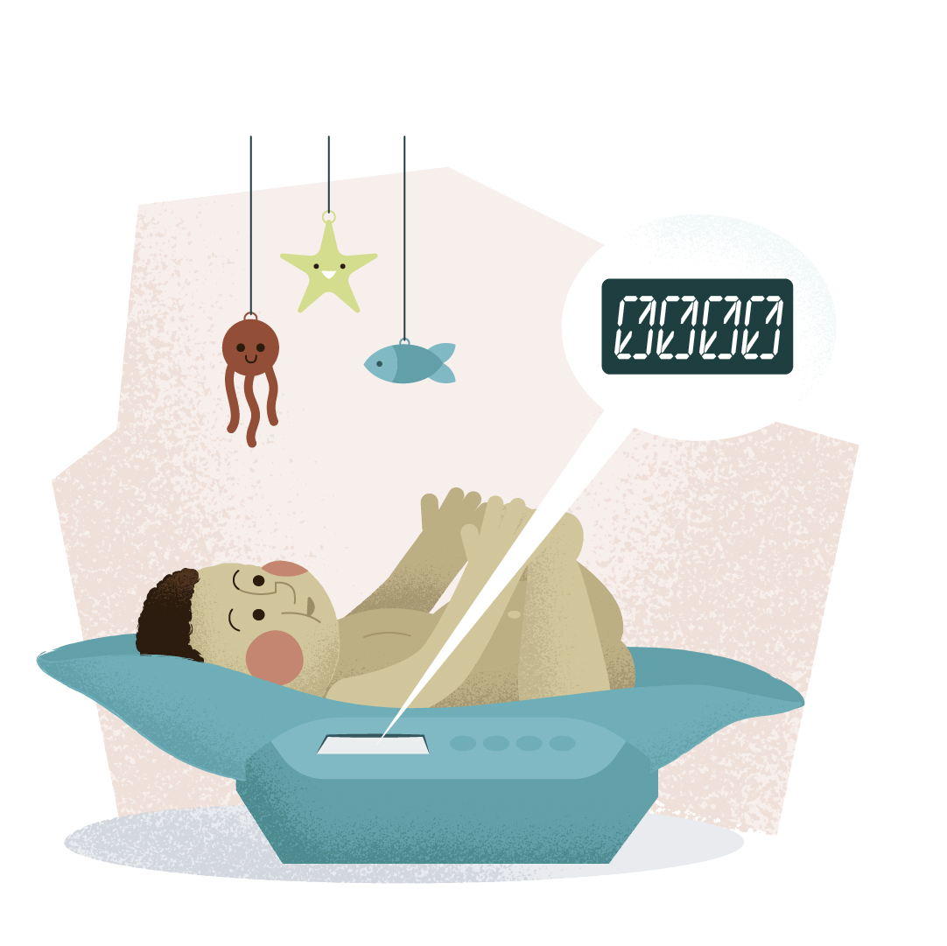

Тегло на бебе (<2 години)
ПРАВИЛНА ПРОЦЕДУРА
Използвайте добре поддържано и редовно калибрирано (веднъж годишно или при необходимост) оборудване
Везната трябва да претегля с точност до 20 грама (най-добре използвайте везни от клас III)
Поставете везната на нула преди претегляне
Поставете везната върху твърда хоризонтална повърхност
Претеглете детето голо, в идеалния случай преди хранене
Източник:
Как да претегляме децата

Slide 11
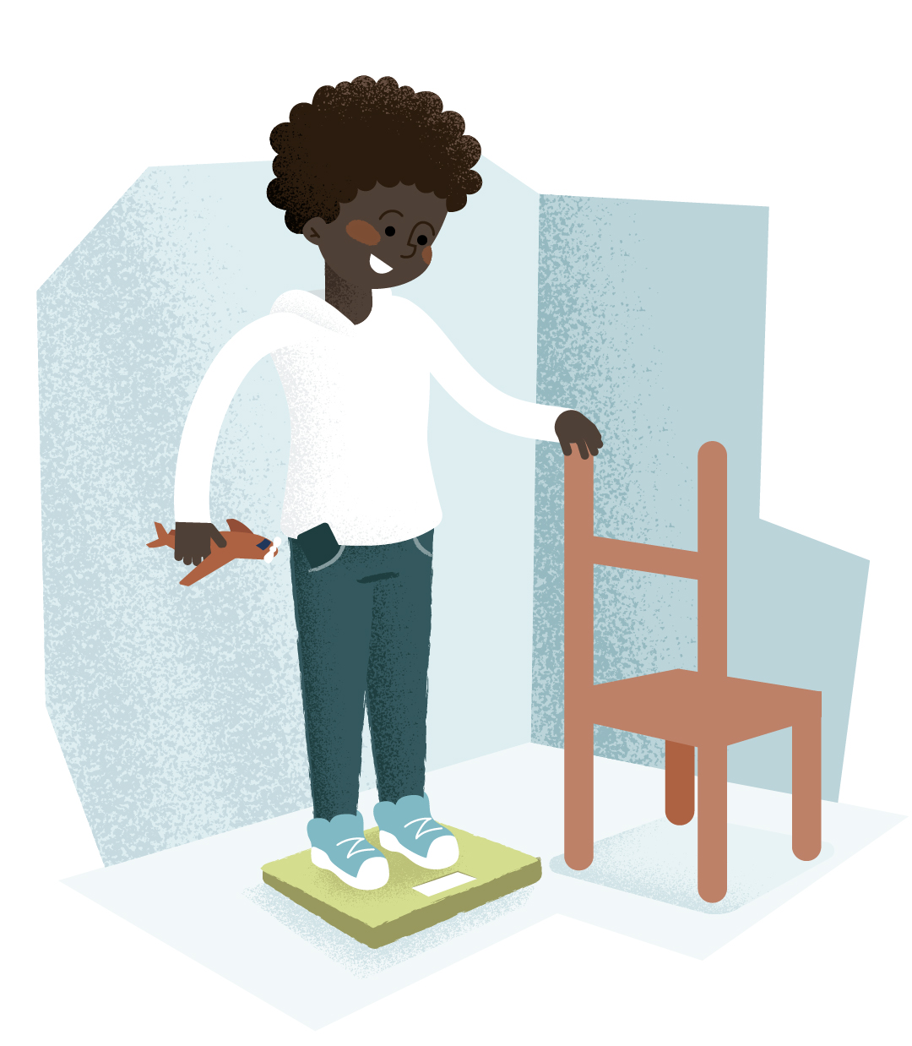
Тегло на дете (>2 години)
ЧЕСТО СРЕЩАНИ ГРЕШКИ
Детето е с обувки
Детето е напълно облечено и има аксесоари в джобовете (мобилен телефон, ключове), играчки в ръце
Детето се подпира на мебели/стена/обгрижващ или човек, който прави измерването
Везната е твърде близо до стената и детето се обляга на нея
Кантарът е върху неравна или мека (напр. килим) повърхност

Slide 12
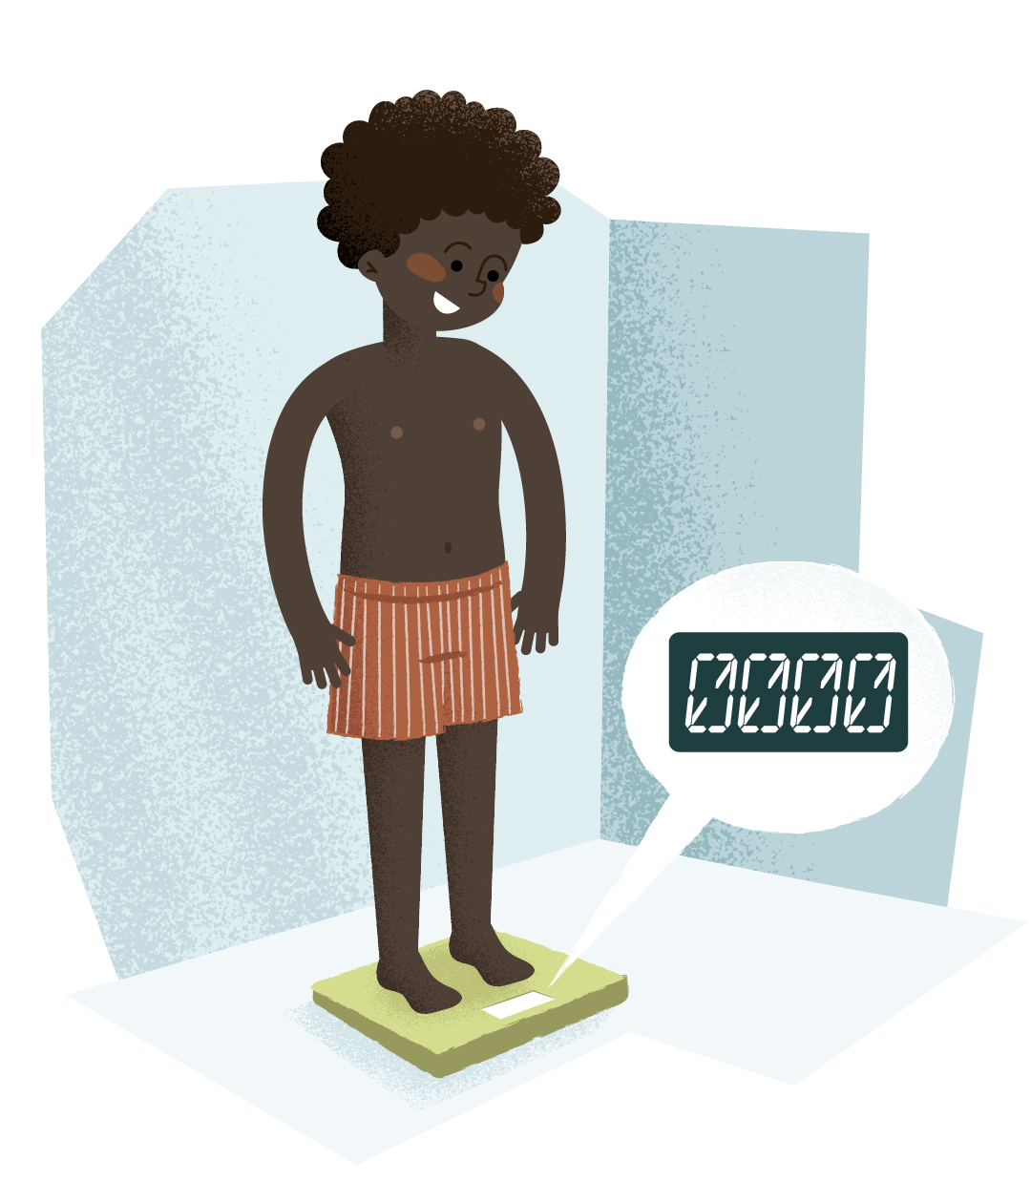
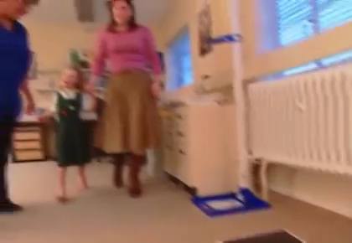
Тегло на дете (>2 години)
ПРАВИЛНА ПРОЦЕДУРА
Използвайте добре поддържано и редовно калибрирано (веднъж годишно или при необходимост) оборудване
Везната трябва да претегля с точност до 100 грама (най-добре използвайте везни от клас III)
Събуйте обувките, изпразнете джобовете, детето да носи минимално леки дрехи (напр. бельо)
Проверете дали цифровият екран на везната е настроен на нула
Помолете детето да остане неподвижно
За везна за измерване в седнало положение, краката не бива да докосват пода
Източник:
Как да претегляме децата

Slide 13
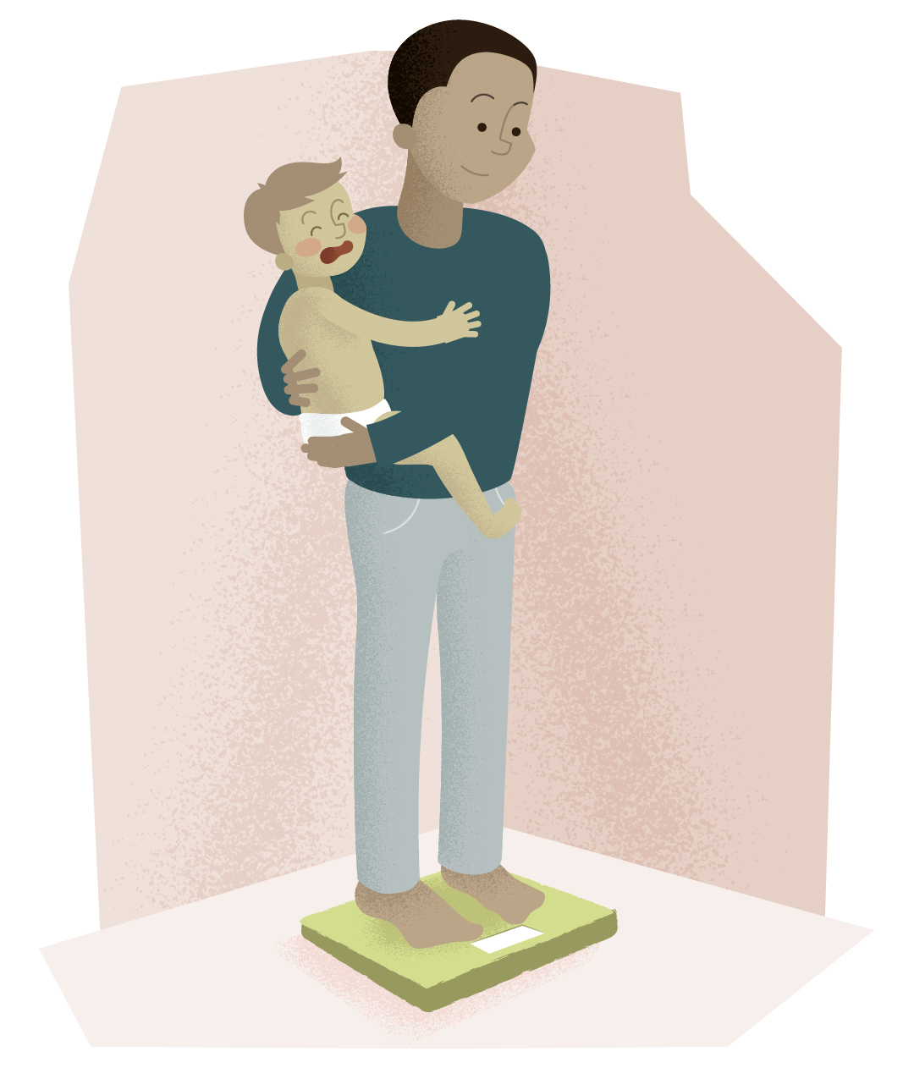

Тегло на дете с увреждания или ако не може да сътрудничи
ПРАВИЛНА ПРОЦЕДУРА
Измерването се извършва с помощта на обгрижващ
Първо претеглете обгрижващия и запишете измерването
Детето трябва да е голо или с минимално облекло
Дайте детето в ръцете на обгрижващия на кантара
Помолете обгрижващия да стои неподвижно
Запишете общото измерено тегло
Извадете теглото на обгрижващия от общото тегло
За деца с увреждания използвайте подемна везна, ако има такава
Източник:
Как да претегляме децата, които не ни сътрудничат

Slide 14
Графично нанасяне на антропометрични измервания
Антропометричните измервания трябва да бъдат нанесени върху подходящи референтни диаграми и интерпретирани, като се вземат предвид предишни измервания и клиничното състояние на детето
Практически подход за идентифициране на недохранване, свързано с педиатрично заболяване, е предоставен в позицията на ESPGHAN Special Interest Group on Clinical Malnutrition „Hulst et al JPGN 2022 doi : 10.1097/MPG.0000000000003437“

Slide 15

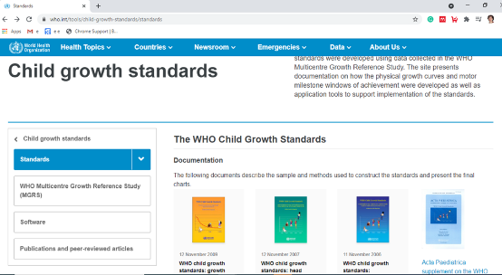
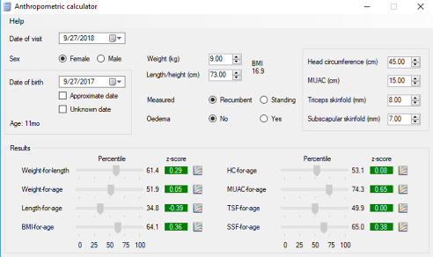
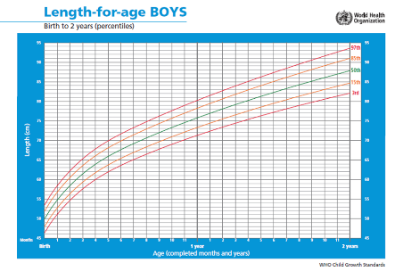
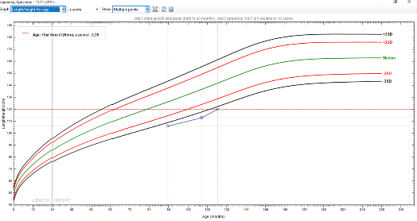
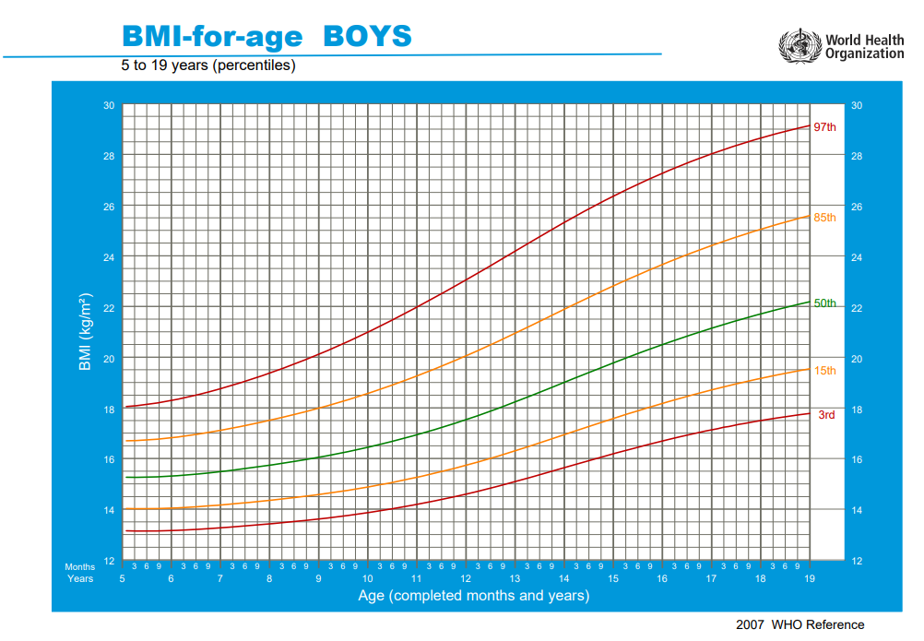

Допълнителни източници
Обучителен курс на СЗО
https://www.who.int/tools/child-growth-standards
Видео ресурси на СЗО
Обучителен курс на СЗО | Видео за обучение по антропометрия на MGRS – YouTube
Стандарти на СЗО за растеж на децата
https://www.who.int/tools/child-growth-standards/standards
Софтуерни ресурси на СЗО
https://www.who.int/tools/child-growth-standards/software
https://www.who.int/tools/growth-reference-data-for-5to19-years/application-tools https:// www.healthforallchildren.com/shop-base/shop/software/lmsgrowth/

Slide 16
Translation
This version was translated from English.
Thank you to Rouzha Pancheva.
ESPGHAN takes no responsibility for the accuracy of the translation of the original English version.

